Slide 1

Дитячі неврози
Підготувала:
практичний психолог
Новогродівської ЗОШ І – ІІ ступенів № 8
Краснік Олена Миколаївна

Slide 2

Людство повинно віддавати дітям усе найкраще, що у нього є, принаймні так сказано в Конвенції прав дитини.

Slide 3

Прислів'я говорить: "Посієш звичку - пожнеш характер, посієш характер - пожнеш долю", "Звичка - друга натура". Народна мудрість тонко помітила зв'язок між способом життя, що закладається ще в дитинстві, і відносинами людини з навколишніми його людьми, з яких дійсно складається його доля.

Slide 4

З кожним роком зростає кількість дітей, яким поставлений діагноз якого-небудь нервового захворювання. За даними досліджень А.І.Захарова до закінчення молодшої школи здорових дітей менше половини. Причини такого явища криються не тільки в складній соціальній обстановці, але на багато глибше.

Slide 5

Більшість батьків просто не звертають на перші ознаки чи неврозів нервових розладів у своїх дітей, друга частина - якщо і звертає увагу, то відноситься досить поверхово ("саме пройде"), і лише незначна частина починає реальні дії для виправлення положення.

Slide 6

Причини складних взаємин між батьками і дітьми, а, у свою чергу й у більшості випадків, причини підвищеної нервозності дітей, криються в неспроможності батьків, не здатності виконувати материнські і батьківські обов'язки через інфантилізм людей, що створюють родину. Сучасні батьки по інерції продовжують жити своїми проблемами, не задумуючись про долю своїх дітей.

Slide 7

Діти несуть у доросле життя той стереотип відносин, що закладається в дитинстві. Якщо маля часто бачить сварки батьків, то в наслідку приймає їх за норму життя, виробляє звичку до подібним до відносин. Ставши, у свою чергу батьком, підсвідомо реалізує закладене в дитинстві представлення у власній родині

Slide 8
На думку А.І.Захарова існують кілька видів неврозів. У своїй книзі "Неврози в дітей" він перелічує їх у наступному порядку:

Slide 9
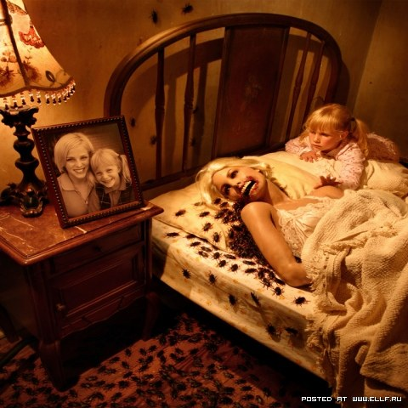
Невроз страху.
"Ми знаємо, що, коли виникають такі стани, найчастіше мова йде про страх смерті. Він виявляється в тім чи іншому ступені у всіх дітей у віці 5-6 років. ... Як правило, діти самі справляються з подібними переживаннями; але тільки в тому випадку, якщо в родині існує життєрадісна емоційна атмосфера... А якщо дитина і колись був неспокійним , те подібне занепокоєння різке підсилює віковий страх смерті, і от вам набір невротичних страхів

Slide 10

Неврастенія.
"Хвороблива перенапруга психофізіологічних можливостей дитини. Він не в силах відповідати завищеним вимогам навколишніх і заздалегідь вважає себе не здатним справитися з будь-якими майбутніми труднощями".

Slide 11

Істеричний невроз.
"Його зовнішні прояви, видимо, знайомі усім: дитина надмірно примхлива, раз у раз влаштовує істерики, падає на підлогу, б'ється. Але подібний невроз треба відрізняти від патології характеру, що буває в більш старшому віці".

Slide 12

Невроз нав'язливих станів.
Останній невроз, описаний Захаров. "...Звичайно виявляється в більш старшому шкільному віці". Стану, при яких дитина відчуває потребу робити які-небудь дії, тому що, на його думку, це несе в собі захисні елементи.

Slide 13

Багато батьків сприймають власної дитини, як ще один шанс для утілення власних амбіцій і нереалізованих можливостей. Як і чим розплачуються діти таких батьків, по-моєму, не потрібно розповідати.

Slide 14
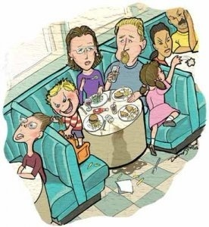
Головне зрозуміти, що причини нервових захворювань дітей криються не в недосконалості дитячої природи, а в помилках виховання.

Slide 15

Складності сімейних відносин не повинні бути приводом для виправдання власної неуважності до своїх же дітей.

Slide 16
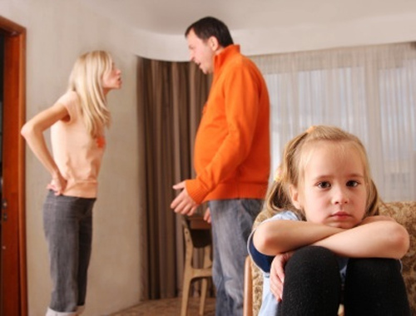
Говорячи про дитячі неврози, треба постійно пам'ятати, що це захворювання одержують у виді спадщини від своїх власних батьків. А.И.Захаров постійно підкреслює, що неврози в дітей - захворювання не генетичні, але обумовлені станом батьків на момент народження маляти.

Slide 17
ПОРАДИ ПСИХОЛОГА
РЕКОМЕНДАЦІЇ БАТЬКАМ ЩОДО ВИХОВАННЯ ДІТЕЙ
1. Повірте в неповторність своєї дитини, у те, що вона — єдина, унікальна, не схожа на жодну іншу і не є вашою точною копією.
2. Дозвольте дитині бути собою, зі своїми вадами, вразливими місцями та чеснотами. Приймайте її такою, якою вона є. Підкреслюй­те її сильні властивості.
3. Не соромтеся виявляти свою любов до ди­тини, дайте їй зрозуміти, що любитимете її за будь-яких обставин.
4. Hе бійтеся «залюбити» своє маля: саджай­те його собі на коліна, дивіться йому в очі, обій­майте та цілуйте, коли воно того бажає.

Slide 18
5. Обираючи знаряддя виховного впливу, уда­вайтеся здебільшого до ласки та заохочення, а не до покарання та осуду.
6. Намагайтеся, щоб ваша любов не перетво­рилася на вседозволеність та бездоглядність.
7. Ніколи не давайте дитині особистих нега­тивних оцінкових суджень: «ти поганий», «ти брехливий», «ти злий». Оцінювати треба лише вчинок.
8. Намагайтеся впливати на дитину прохан­ням — це найефективніший спосіб давати їй інструкції.
9. Не забувайте, що шлях до дитячого серця пролягає через гру.
10. Частіше розмовляйте з дитиною, пояс­нюйте їй незрозумілі явища, ситуації, суть забо­рон та обмежень.

Slide 19
Використана література:
1. А.И.Захаров "Неврози В Дітей", изд-во "Дельта" , Спб, 1996 рік
2. В.И.ГАРБУЗОВ "Нервові Діти". - Л., 1990.
3. В.Леви "Нестандартна Дитина" Москва 1989 рік.
4 Дж.Пірс "Чарівна Дитина Підростає" , Самвидав.

